Slide 1

2
3
4
مراجعة
الدرس 4
الدرس 3
الدرس 2
الدرس 1

Slide 2






أيقونات توجيهية
توجيهات الأستاذ(ة)
تعيين تلميذ للإجابة
المرور بين الصفوف
عرض فيديو
المرور للشريحة الموالية بعد عرض الفيديو
العمل في ثنائيات

Slide 3

(ة)خاص بالأستاذ
برمجة الأسبوع الرابع
الدرس 2
الدرس 1
رسم المثلث قائم الزاوية
خصائص المربع والمستطيل
الدرس4
الدرس3
حل المسائل (التحول) – توليف -
رسم المربع والمستطيل
مراجعة
مراجعة وتثبيت دروس الأسبوع

Slide 4
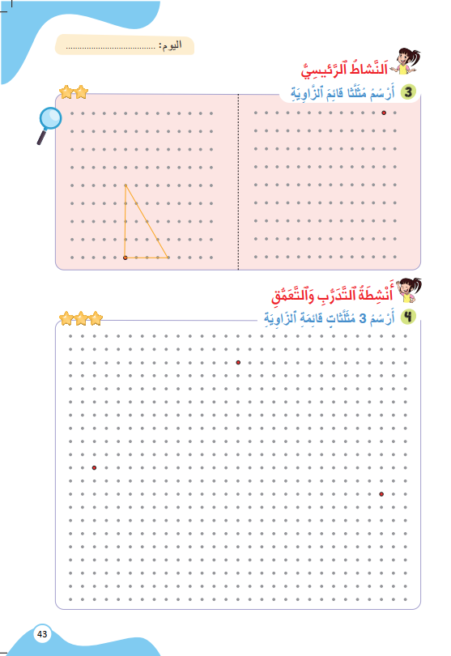
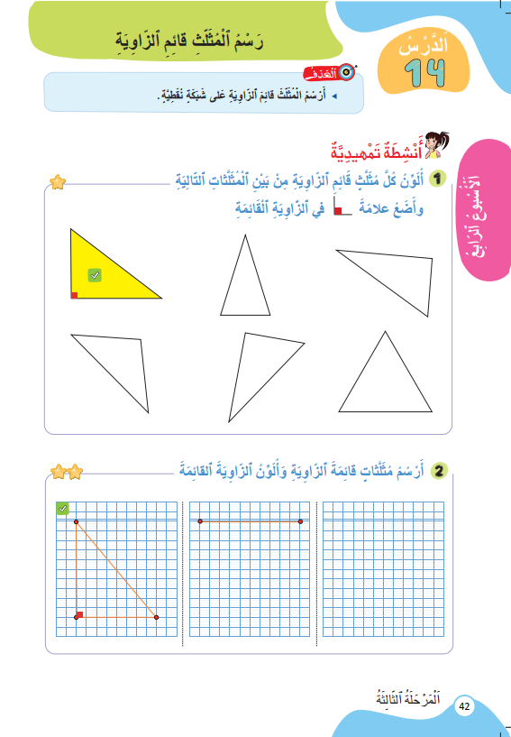
درس اليوم
(ة)خاص بالأستاذ
رسم المثلث قائم الزاوية

Slide 5



(ة)خاص بالأستاذ
مراحل الدرس
1
افتتاح الدرس
1
15
1
2
نمذجة
10
1
ممارسة موجهة
3
15
1
ممارسة مستقلة
4
12
1
اختتام الدرس
5
3

Slide 6
(ة)خاص بالأستاذ
عند نهاية الدرس
على الأقل 80% من المتعلمين سيكونون قادرين على:
رسم مثلث قائم الزاوية على شبكة نقطية.

Slide 7

(ة)خاص بالأستاذ
افتتاح الدرس
1
تصحيح الواجب المنزلي
الحساب الذهني
1

Slide 8



مرحباً، سنتابع درسا جديدا مع مجد وندى.

Slide 9
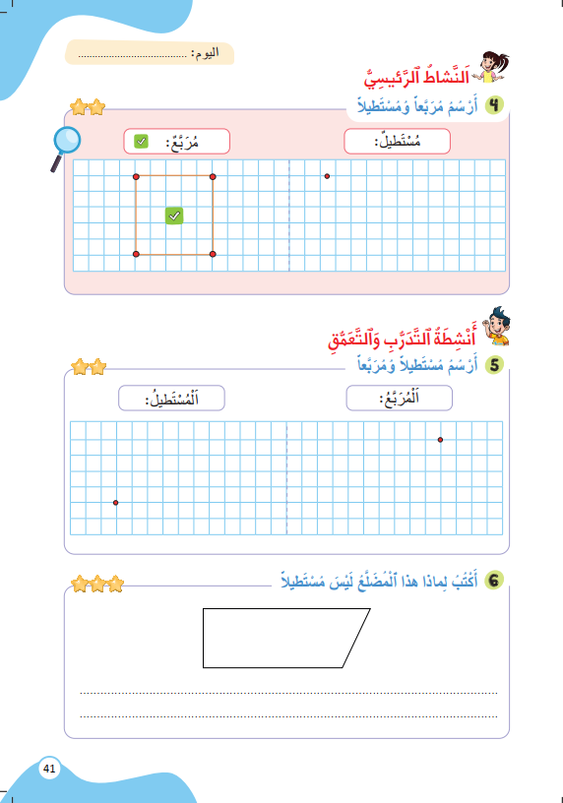
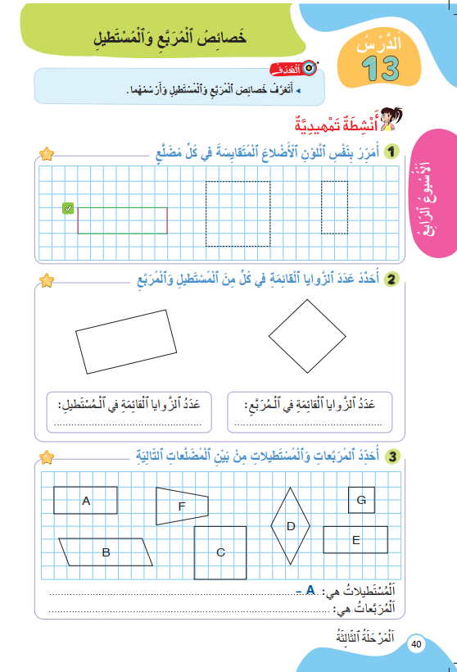
خذوا الكراسة ص 40 ، سنصحح تمارين الواجب المنزلي.

Slide 10
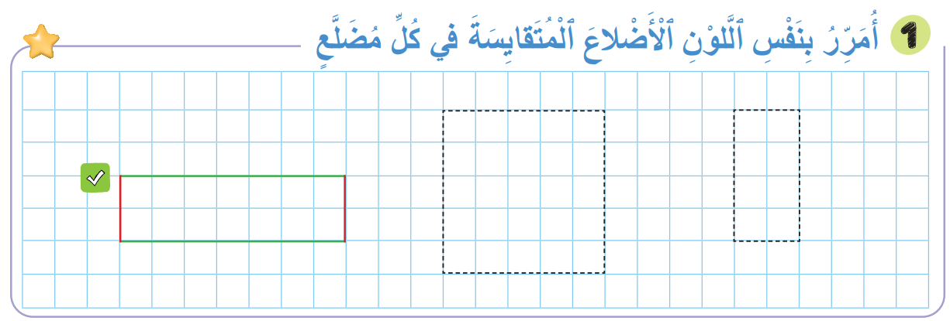
1
صححوا التمرين رقم 1. لديكم دقيقة

Slide 11
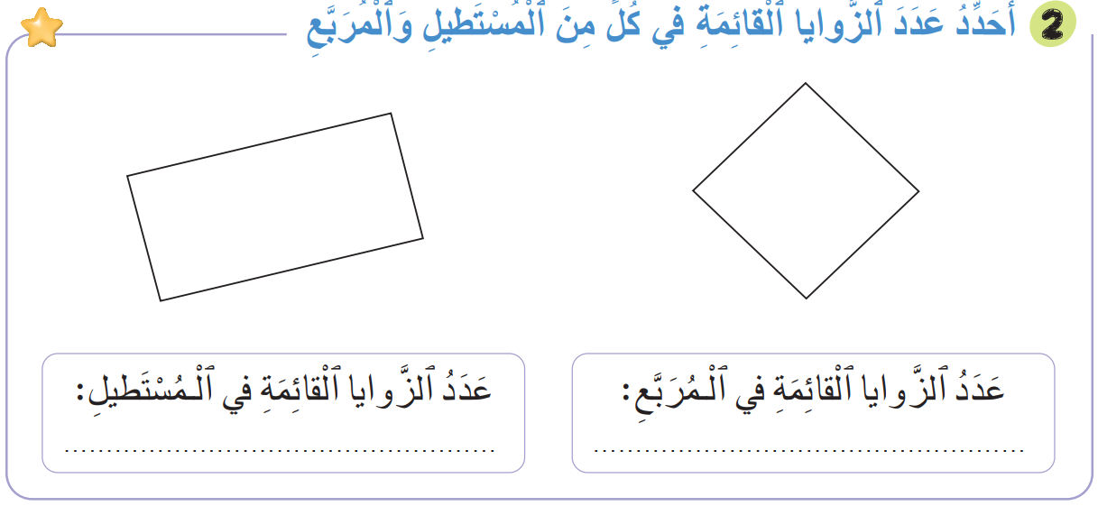
1
صححوا التمرين رقم 2. لديكم دقيقة
4
4

Slide 12
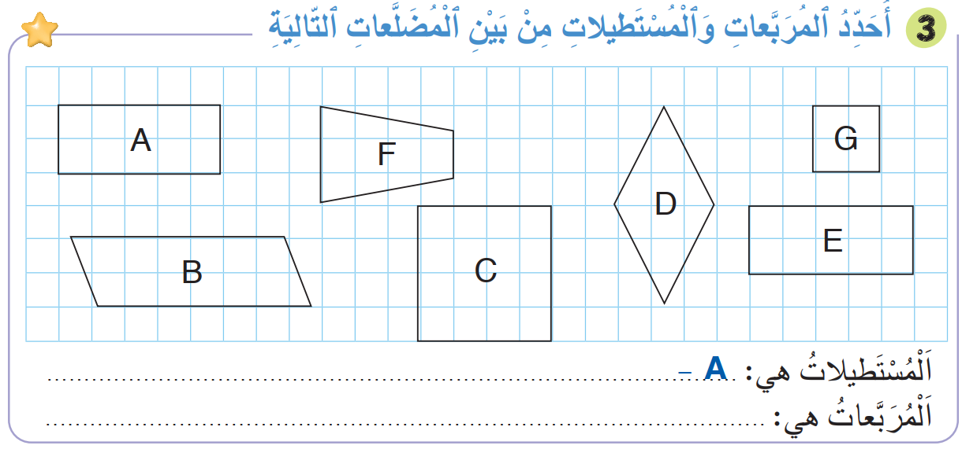
1
صححوا التمرين رقم 3. لديكم دقيقة
E
G -
C

Slide 13
(ة)خاص بالأستاذ
افتتاح الدرس
1
تصحيح الواجب المنزلي
الحساب الذهني
1

Slide 14
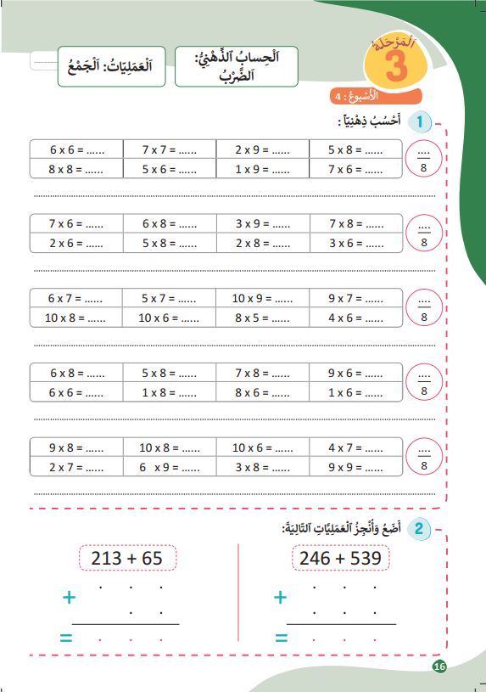
خذوا كراسات الحساب الذهني الصفحة 16

Slide 15
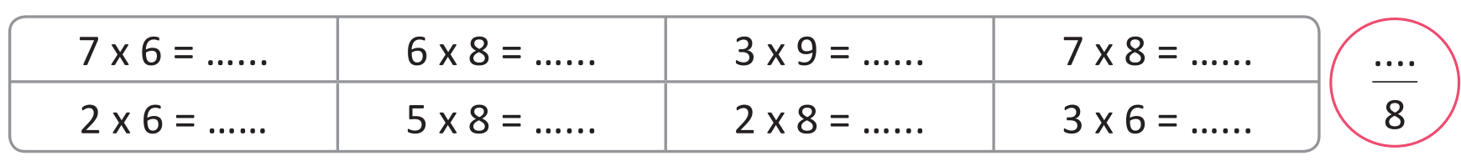
لديكم دقيقة لإنجاز هذه العمليات.

Slide 16
صححوا واكتبوا عدد الإجابات الصحيحة. لديكم دقيقة واحدة.
42
48
27
56
12
40
16
18

Slide 17
(ة)خاص بالأستاذ
نمذجة
2
رسم مثلث قائم الزاوية على شبكة نقطية.

Slide 18

الآن سنتعلم كيف نرسم مثلثا قائم الزاوية على شبكة نقطية.

Slide 19

انتبهوا جيدا لشريط درس اليوم

Slide 20
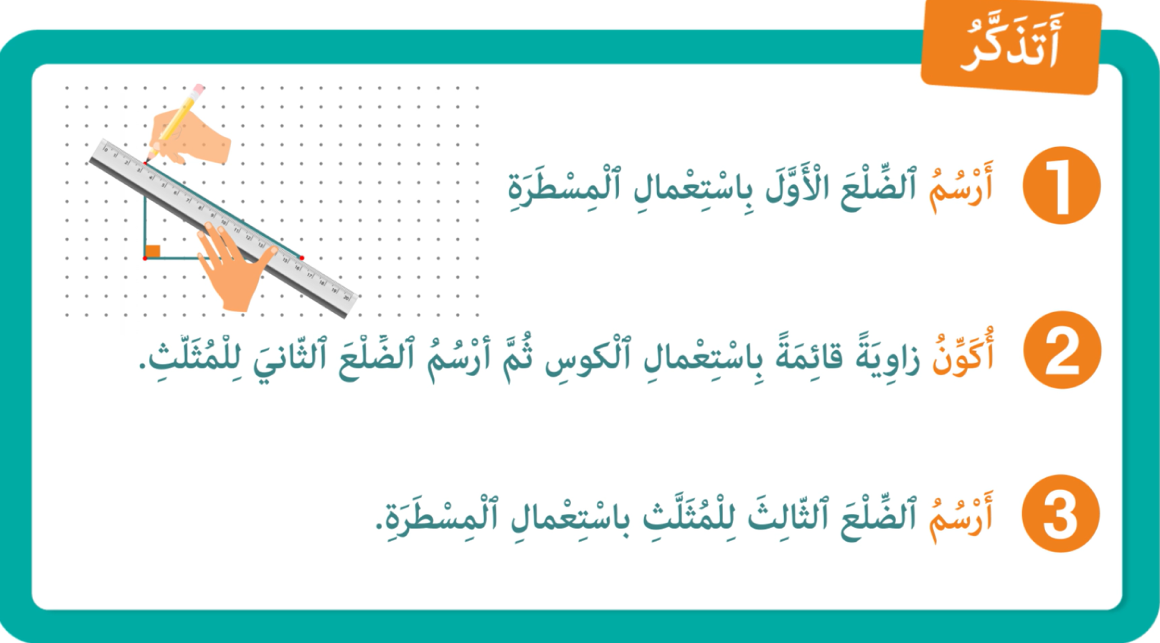
من يذكرنا بما تعلمناه مع مجد وندى؛

Slide 21
(ة)خاص بالأستاذ
ممارسة موجهة
3
النشاط 1
النشاط 2
النشاط 3

Slide 22
خذوا كراساتكم، سنرسم مثلثا قائم الزاوية على شبكة نقطية خطوة خطوة.

Slide 23
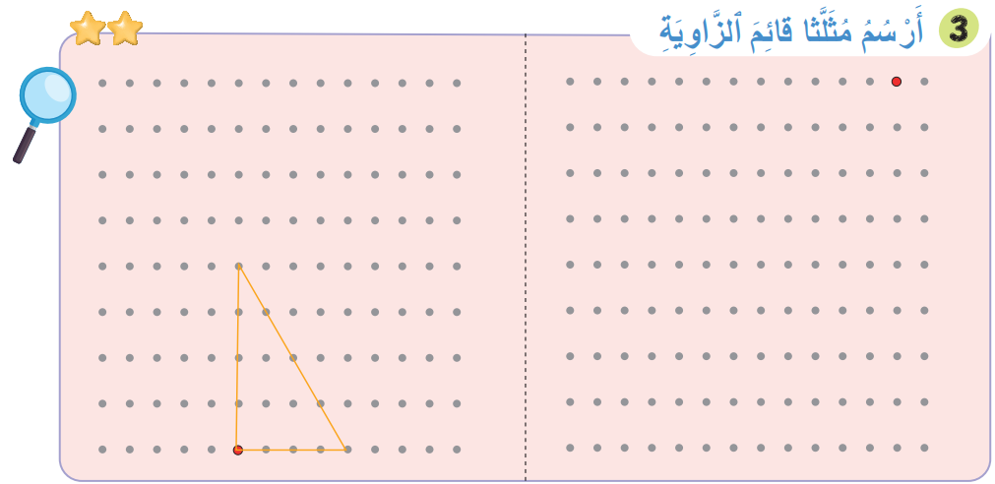
ماذا نفعل في الخطوة الأولى؟
أَرْسُمُ الضِّلْعَ الثّالِثَ
3
أُكَوِّنُ زاوِيَةً قائِمَةً وَأَرْسُمُ الضِّلْعَ الثّاني
2
أَرْسُمُ الضِّلْعَ الأَوَّلَ
1

Slide 24
ارسموا الضلع الأول.
أَرْسُمُ الضِّلْعَ الثّالِثَ
3
أُكَوِّنُ زاوِيَةً قائِمَةً وَأَرْسُمُ الضِّلْعَ الثّاني
2
أَرْسُمُ الضِّلْعَ الأَوَّلَ
1

Slide 25

ماذا نفعل في الخطوة الثانية؟
أَرْسُمُ الضِّلْعَ الثّالِثَ
3
أُكَوِّنُ زاوِيَةً قائِمَةً وَأَرْسُمُ الضِّلْعَ الثّاني
2
أَرْسُمُ الضِّلْعَ الأَوَّلَ
1

Slide 26
كونوا زاوية قائمة وارسموا الضلع الثاني.
أَرْسُمُ الضِّلْعَ الثّالِثَ
3
أُكَوِّنُ زاوِيَةً قائِمَةً وَأَرْسُمُ الضِّلْعَ الثّاني
2
أَرْسُمُ الضِّلْعَ الأَوَّلَ
1

Slide 27
صححوا. من يشرح لنا كيف رسم الضلع الثاني؟
أَرْسُمُ الضِّلْعَ الثّالِثَ
3
أُكَوِّنُ زاوِيَةً قائِمَةً وَأَرْسُمُ الضِّلْعَ الثّاني
2
أَرْسُمُ الضِّلْعَ الأَوَّلَ
1

Slide 28
ماذا نفعل في الخطوة الثالثة؟
أَرْسُمُ الضِّلْعَ الثّالِثَ
3
أُكَوِّنُ زاوِيَةً قائِمَةً وَأَرْسُمُ الضِّلْعَ الثّاني
2
أَرْسُمُ الضِّلْعَ الأَوَّلَ
1

Slide 29
ارسموا الضلع الثالث للمثلث.
أَرْسُمُ الضِّلْعَ الثّالِثَ
3
أُكَوِّنُ زاوِيَةً قائِمَةً وَأَرْسُمُ الضِّلْعَ الثّاني
2
أَرْسُمُ الضِّلْعَ الأَوَّلَ
1

Slide 30
صححوا.
أَرْسُمُ الضِّلْعَ الثّالِثَ
3
أُكَوِّنُ زاوِيَةً قائِمَةً وَأَرْسُمُ الضِّلْعَ الثّاني
2
أَرْسُمُ الضِّلْعَ الأَوَّلَ
1

Slide 31
(ة)خاص بالأستاذ
ممارسة موجهة
3
النشاط 1
النشاط 2
النشاط 3

Slide 32
ارسموا مثلثا قائم الزاوية انطلاقا من هذا الرأس.

Slide 33
صححوا. من يشرح لنا كيف رسم المثلث قائم الزاوية؟

Slide 34
(ة)خاص بالأستاذ
ممارسة موجهة
3
النشاط 1
النشاط 2
النشاط 3

Slide 35


ارسموا مثلثا قائم الزاوية انطلاقا من هذا الرأس. لديكم 3 دقائق.
3

Slide 36

الآن؛ ستشتغلون في ثنائيات
كل واحد يقارن إنجازه مع زميله. تأكدوا أنكم اتبعتم الخطوات بشكل سليم.
لِنَتَذَكَّرْ

Slide 37

صححوا. لديكم دقيقة
1

Slide 38
(ة)خاص بالأستاذ
ممارسة مستقلة
4
أنجز بمفردي

Slide 39
على الصفحة 43 أنجزوا النشاط رقم 4 لديكم 5 دقائق.
سأمر بين الصفوف لأقدم المساعدة إليكم وأدون ملاحظاتي في كراساتكم.
5

Slide 40
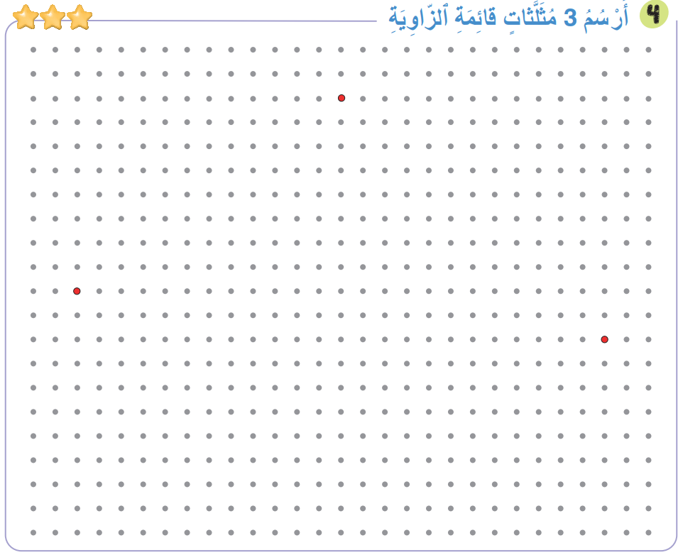
صححوا. لديكم دقيقة
1

Slide 41
(ة)خاص بالأستاذ
اختتام الدرس
5

Slide 42
انتبهوا جيدا! أكملوا في المنزل الأنشطة التي لم نقم بإنجازها في الصفحتين 42 و 43

Slide 43
إلى اللقاء. في الحصة القادمة، سنقوم بتصحيح الأنشطة المنجزة في المنزل.

Slide 44

(ة)خاص بالأستاذ
بناء على إنجازات المتعلمين خلال الممارسة المستقلة
ما تقديرك لنسبة التحكم في هدف الدرس؟
تسجل النسبة على صفحة اليوم من مذكرة الأستاذ.

